Slide 1

Projet Javascript
Une machine à sous
KOMBA BETAMBO Gaston Piere

Slide 2
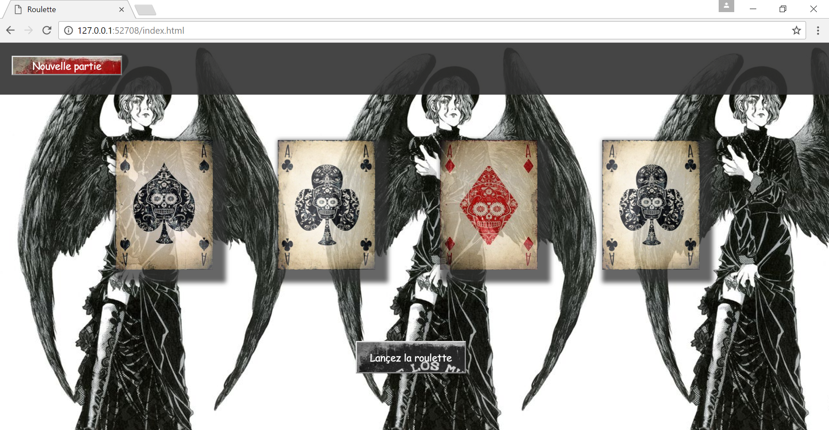

Slide 3
Règles du jeu et spécificité de la machine
- L’utilisateur doit cliquer sur le bouton « Nouvelle partie » pour pouvoir jouer.
Une fois une partie commencée l’utilisateur n’a pas la possibilité d’en commencer une autre tant que celle en cours n’est pas terminée.
- Pour lancer la roulette l’utilisateur clique sur un bouton.
Celui se désactive lorsque la roulette tourne pour empêcher l’utilisateur de miser plusieurs fois avant que la roulette ne s’arrête.

Slide 4
Règles du jeu et spécificité de la machine
- L’utilisateur perd 1 crédit à chaque fois qu’il lance la roulette. Il en gagne 5 si il obtient quatre symbole identique. Ceci est accompagnée d’une petite vidéo de victoire.
- Lorsque l’utilisateur ne possède plus de crédits, il ne peut plus lancer la roulette. Il peut néanmoins lancer une nouvelle partie maintenant.

Slide 5
Problèmes et difficultés
- Gestion du fonctionnement du bouton pour lancer une nouvelle partie.
Problème d’intégration au code.
Gestion du fonctionnement du bouton pour lancer la roulette.
Timer le bouton pour qu’il se désactive correctement lorsque la roulette tourne.

